Slide 1
Detección de Tránsitos Exoplanetarios con TESS y Caracterización
De TOI 4010 al Análisis Poblacional
JORGE ACEBES HERNÁNDEZ

Slide 2
Índice
DATOS PROPIOS
Objetivos e Introducción
Reducción de Datos
Análisis y Resultados
DATOS DE ARCHIVO
Objetivos
Misión TESS
Pipeline y Algoritmos
Resultados TOI-4010
Análisis Poblacional
Conclusiones

Slide 3
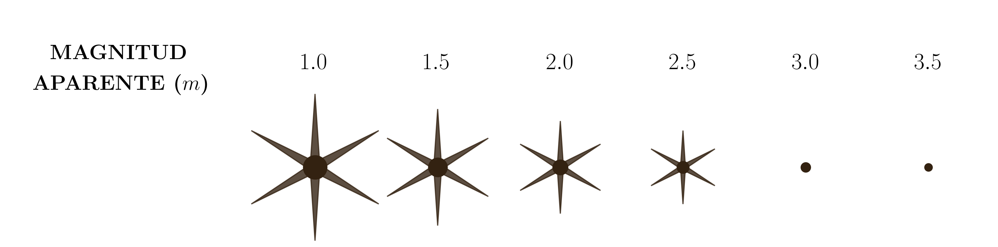
Objetivos
Objetivos e Introducción
Observar la estrella TOI-4010
Determinar su magnitud en V
DATOS PROPIOS
1

Slide 4
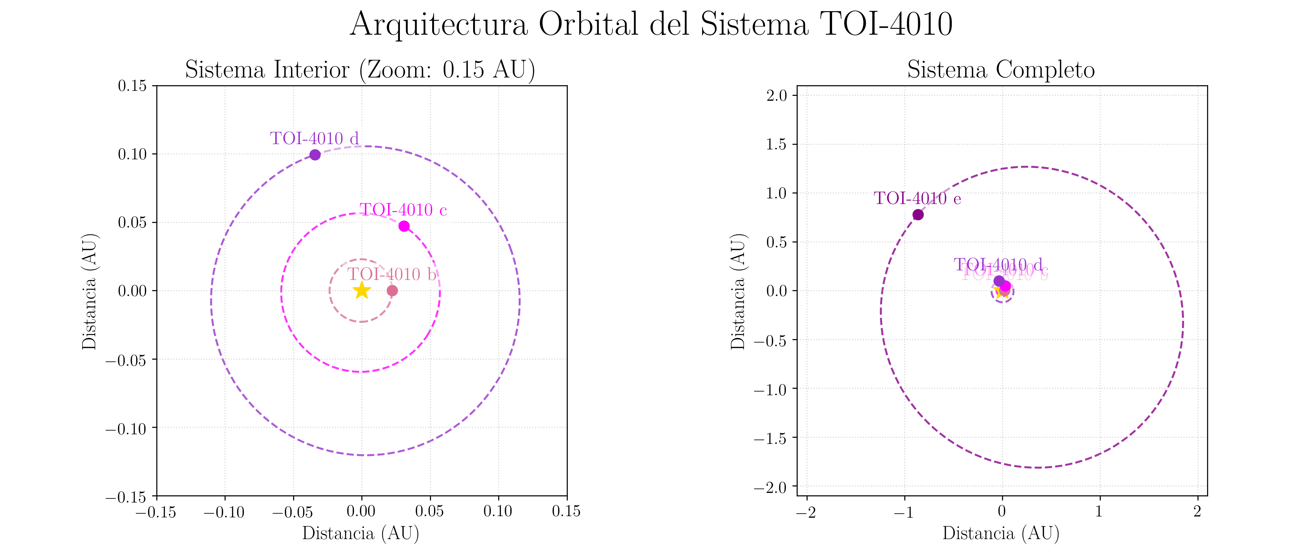
Sistema TOI-4010
Objetivos e Introducción
DATOS PROPIOS
2

Slide 5
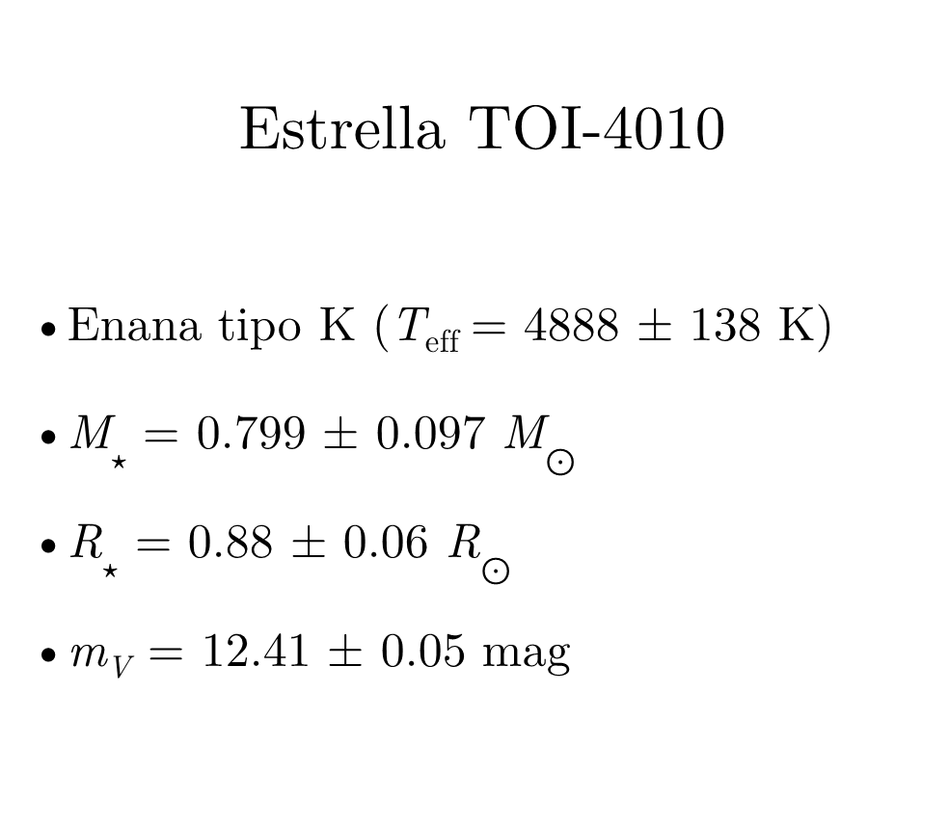
Sistema TOI-4010
Objetivos e Introducción
Estrella TOI-4010
•Enana tipo K (T_{eff} = 4888 ± 138 K)
•M$⋆$ = 0.799 ± 0.097 M$⊙$
•R$⋆$ = 0.88 ± 0.06 R$⊙$
•m_{V} = 12.41 ± 0.05 mag
Exoplanetas TOI-4010
• TOI-4010 b: T = 1.3 días, subneptuniano
• TOI-4010 c: T = 5.4 días, subsaturniano
• TOI-4010 d: T = 14.7 días, subsaturniano
• TOI-4010 e: T = 762 ± 90 días
DATOS PROPIOS
3

Slide 6
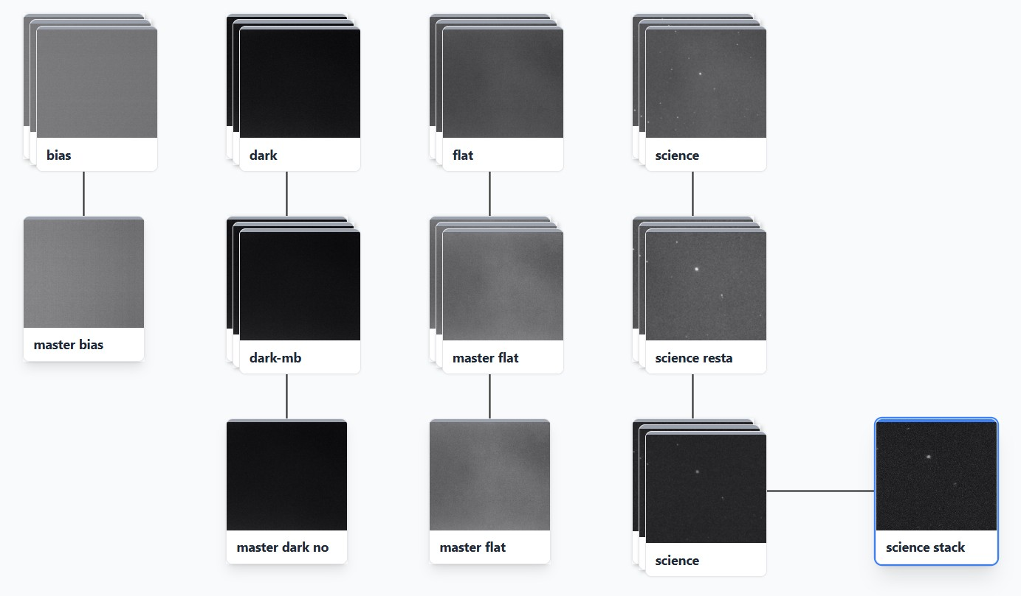
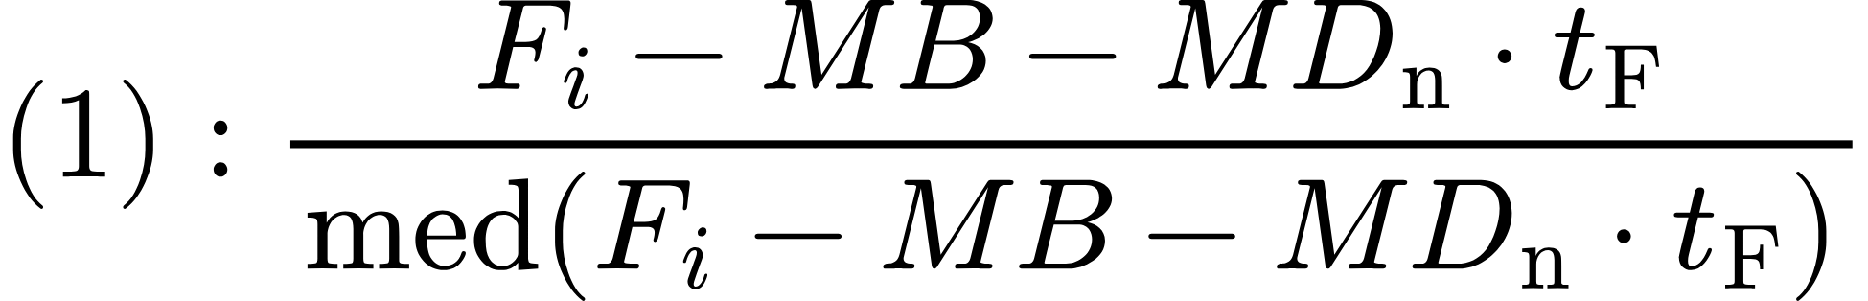
Reducción de Datos
•B: Bias
•D: Dark
•F: Flat
•S: Ciencia
•M: Master
•t: tiempo exposición
•n: normalizada por t
•r: cruda
•c: calibrada
•med: mediana
B_{i}
D_{i}
F_{i}
S_{r, i}
med
(D_{i} – MB)/t_{D}
(1)
(2)
MB
med
med
MF·t_{S,i}
staking
MD_{n}
MF
S_{c, i}
S_{staked}
DATOS PROPIOS
4

Slide 7
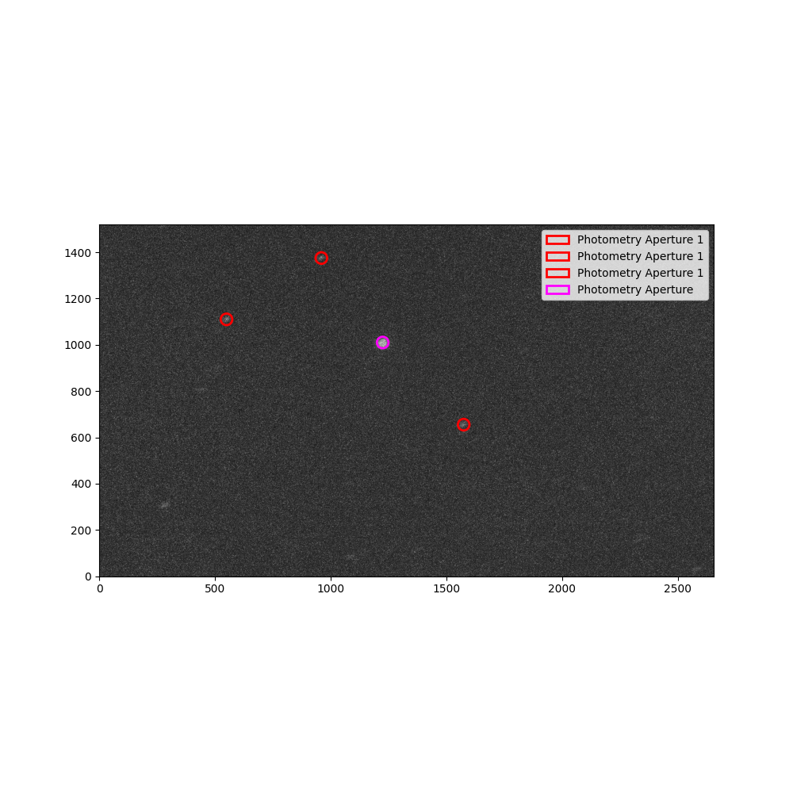
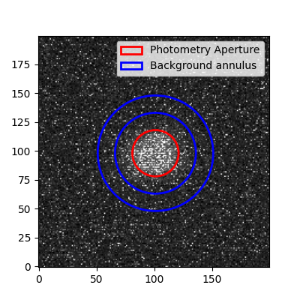

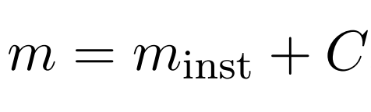
Análisis Fotométrico
Análisis y Resultados
TOI-4010
DATOS PROPIOS
5
F: flujo f: densidad de flujo A: área m: magnitud inst: instrumental C: cte.

Slide 8
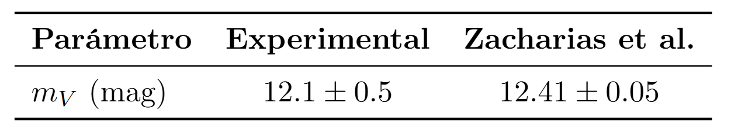



Resultados
Análisis y Resultados
DATOS PROPIOS
6

Slide 9
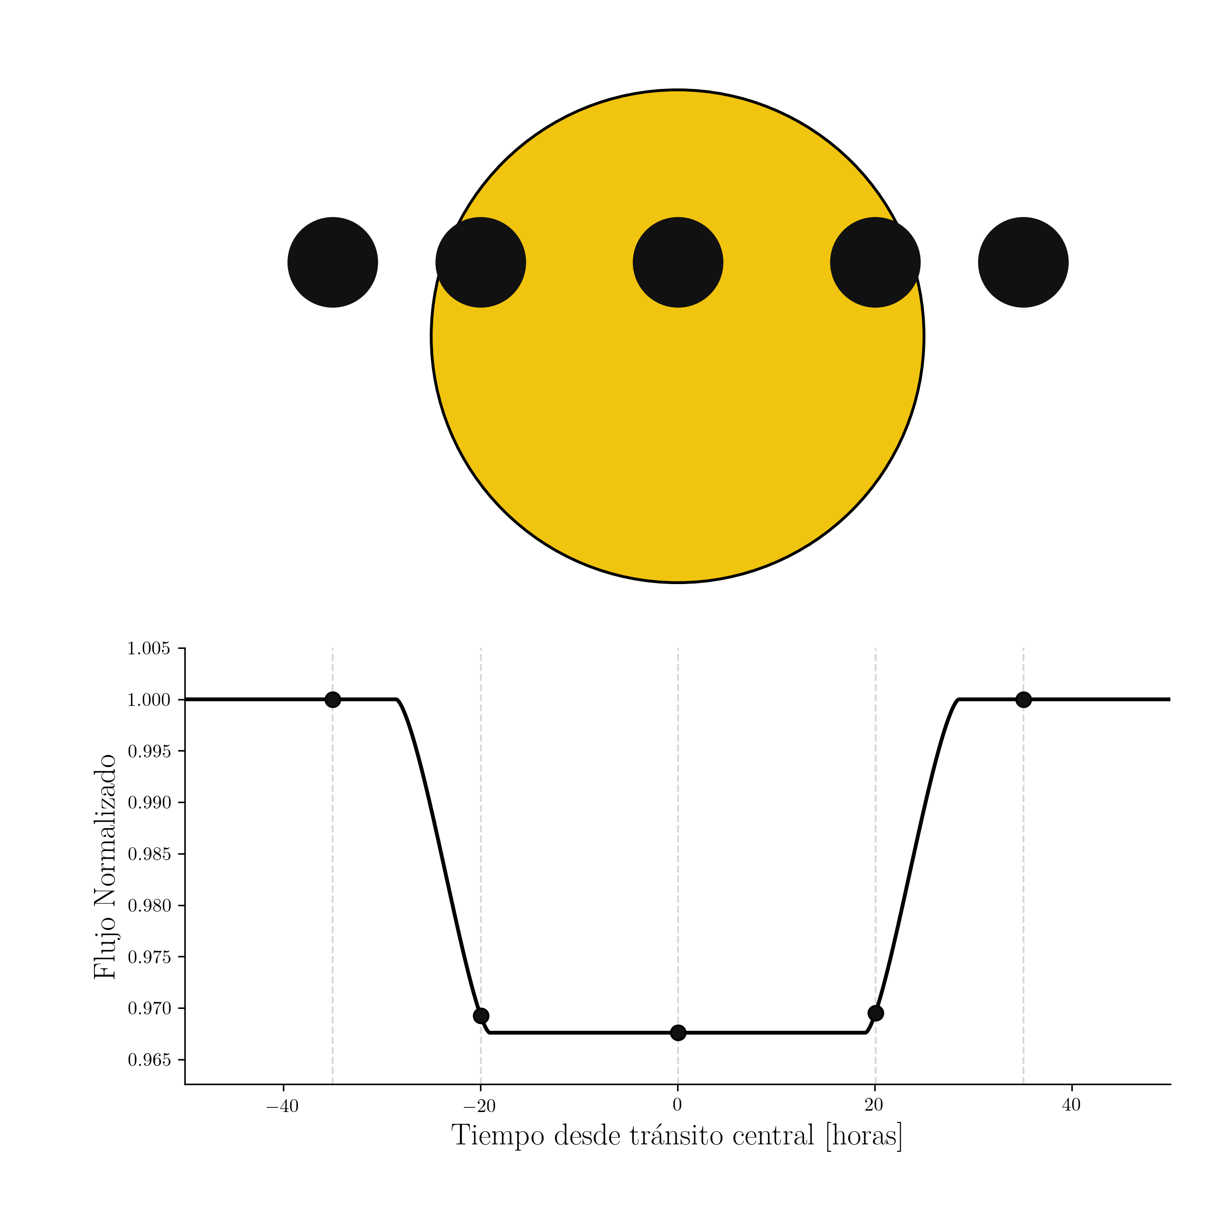


Objetivos
Detectar y Caracterizar Exoplanetas
mediante Fotometría de Tránsito
Análisis Poblacional de
Composición y Habitabilidad
Flujo normalizado
Tiempo desde tránsito central [horas]
i)
ii)
DATOS DE ARCHIVO
7
i), ii) FlatIcon

Slide 10
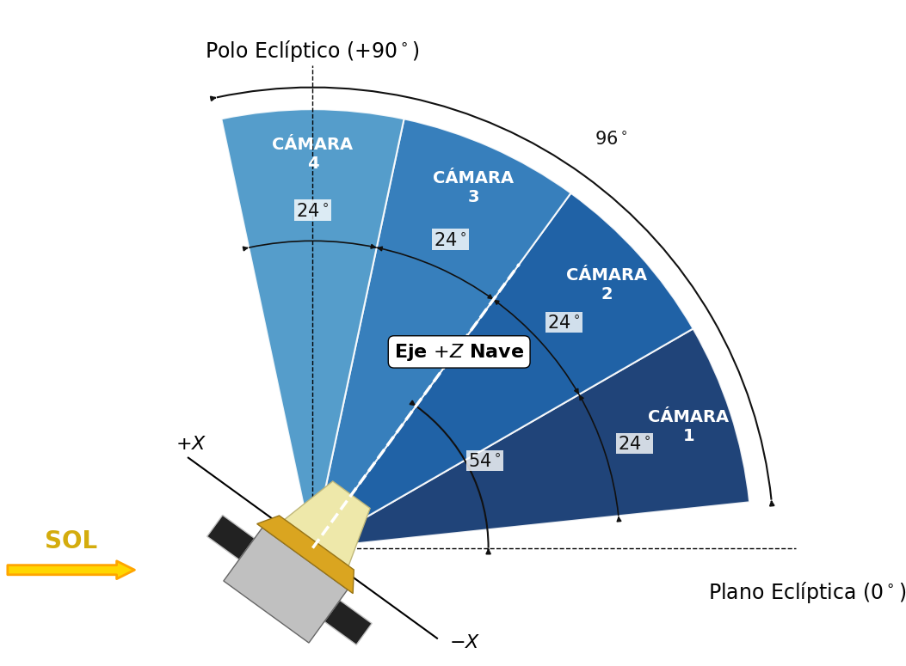
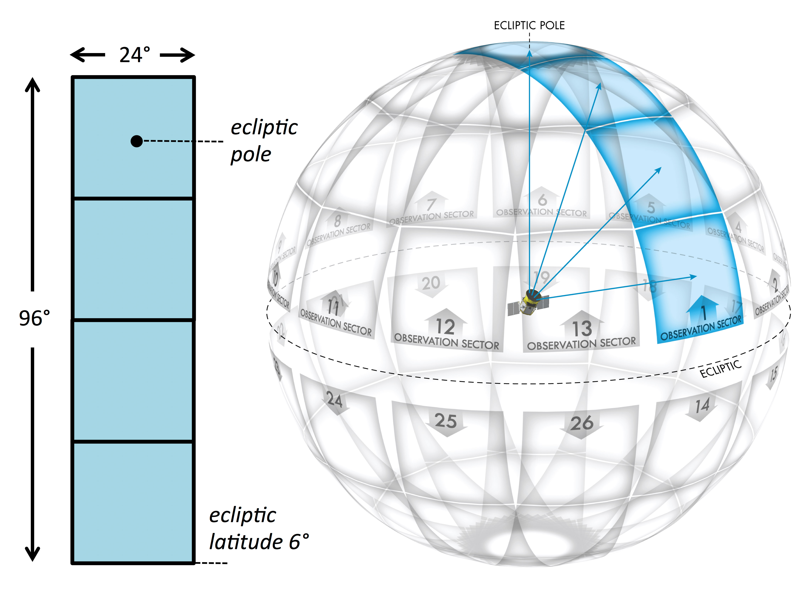
Misión TESS
iii)
DATOS DE ARCHIVO
8
iii) NASA TESS Science Support Center

Slide 11
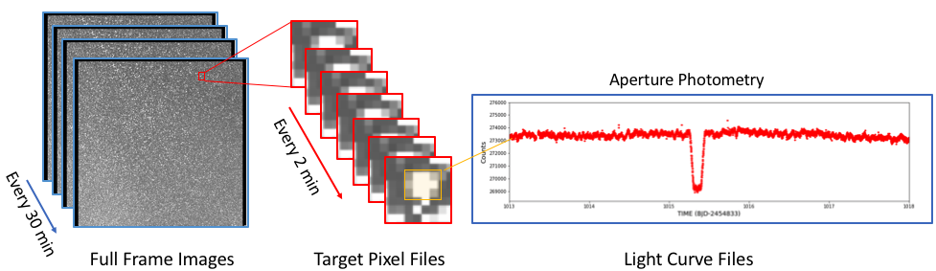
Misión TESS
iv)
DATOS DE ARCHIVO
9
iv) NASA TESS Science Support Center

Slide 12
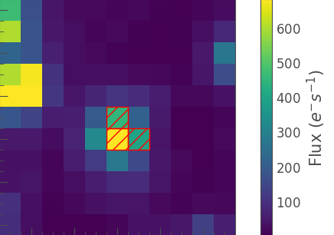
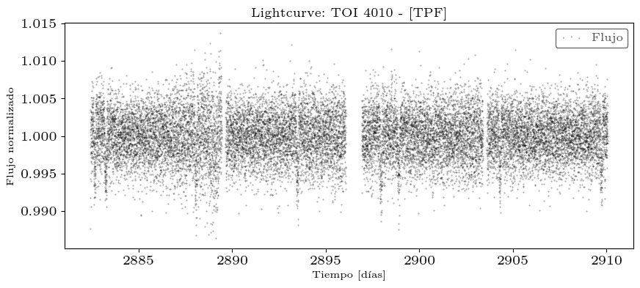
PIPELINE TPFs
Pixel Level Decorrelation (PLD)
+
Principal Component Analysis (PCA)
Pipeline y Algoritmos
TOI-4010
Flujo (e/s)
+ normalización
DATOS DE ARCHIVO
10

Slide 13
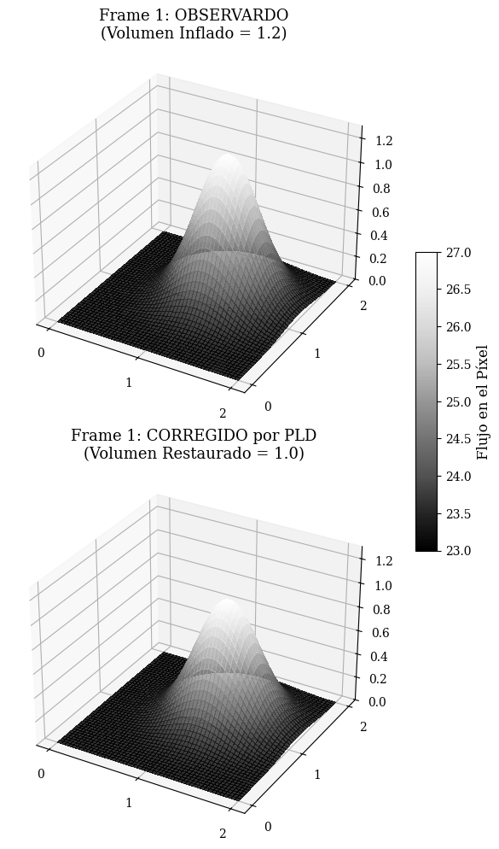
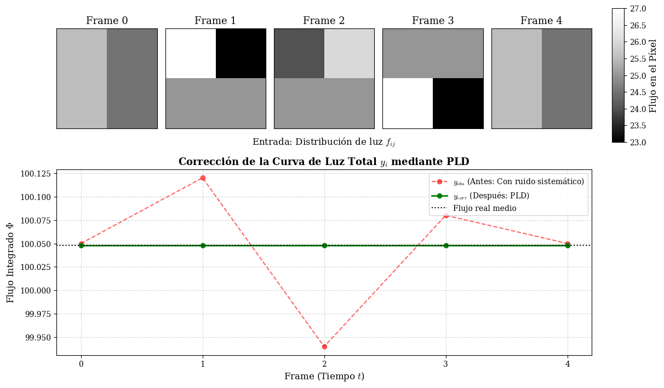
PLD
Pipeline y Algoritmos

Slide 14
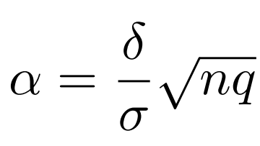
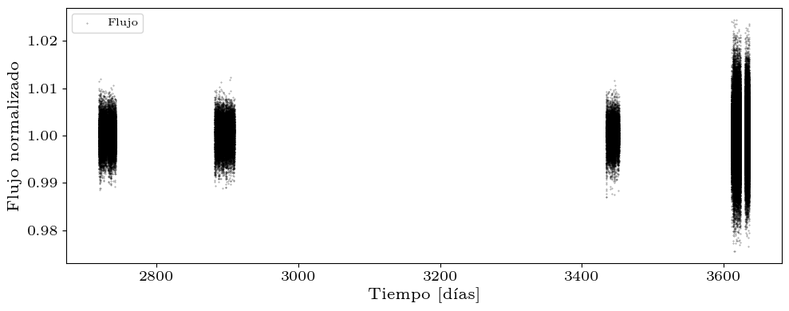
Stitching y Detrending
Pipeline y Algoritmos
Aumentar SNR
Detección Exoplanetas de
Largo Periodo
detrending
(Savitzky–Golay)
stitching +
DATOS DE ARCHIVO
11
$α$: relación señal-ruido efectiva $δ$: profundidad del tránsito n: nº puntos de datos q: relación tránsito-periodo $σ:$ incertidumbre

Slide 15
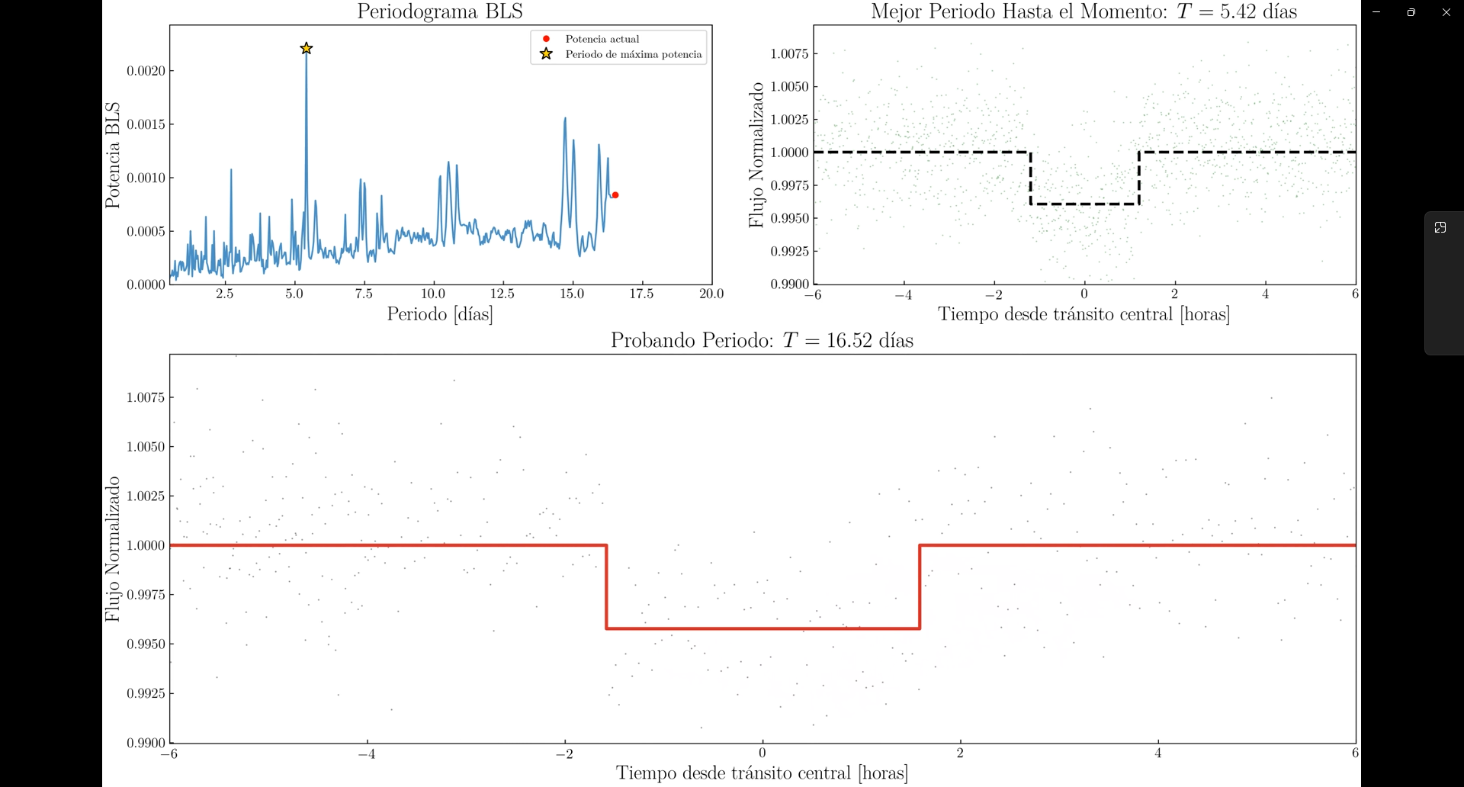
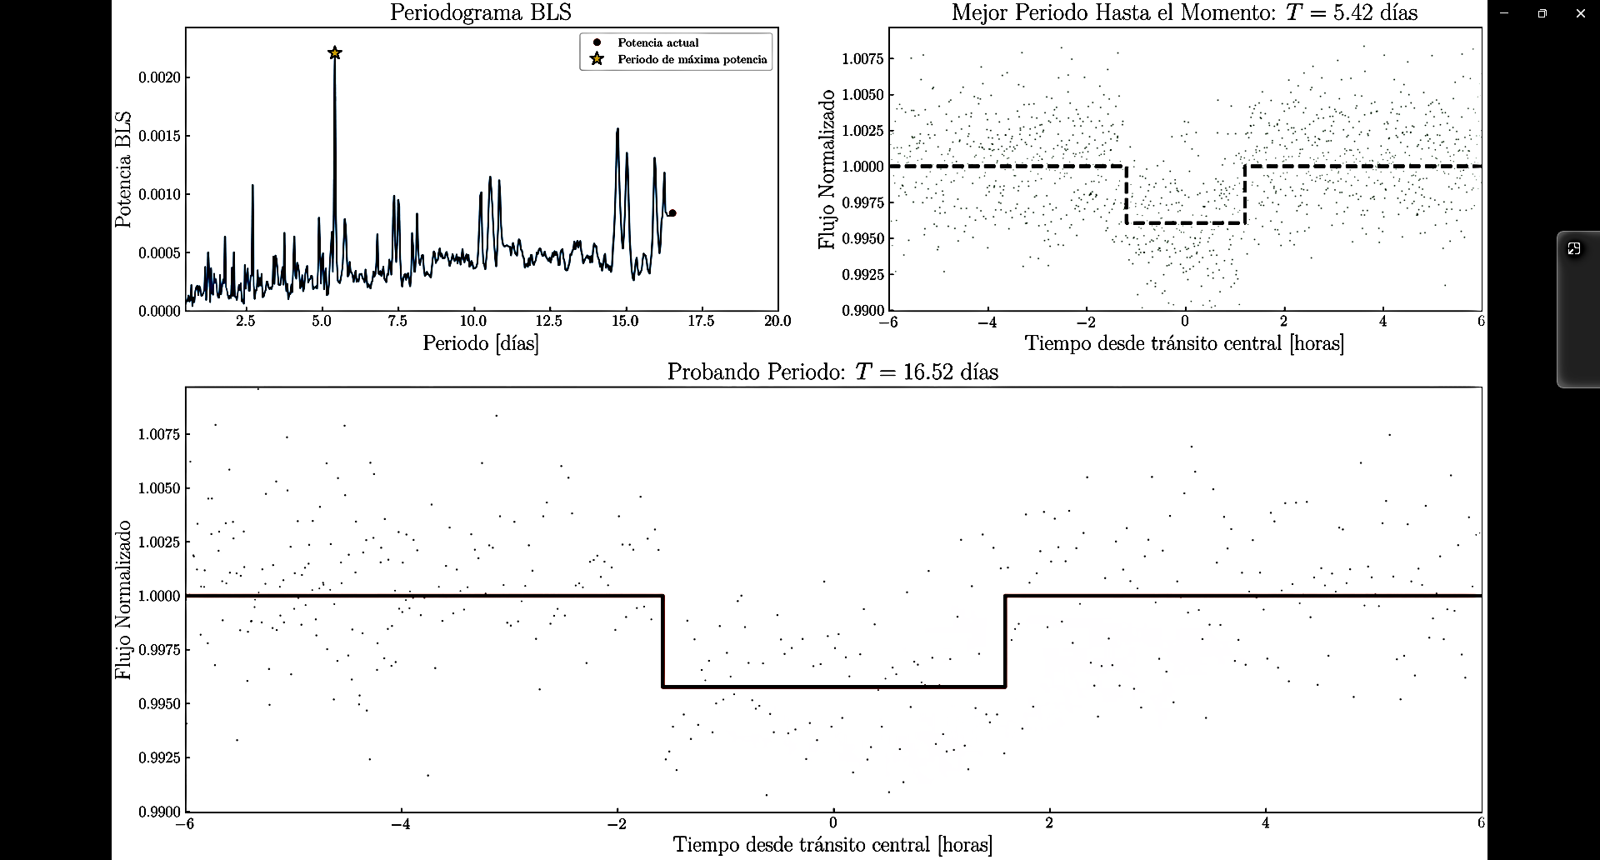
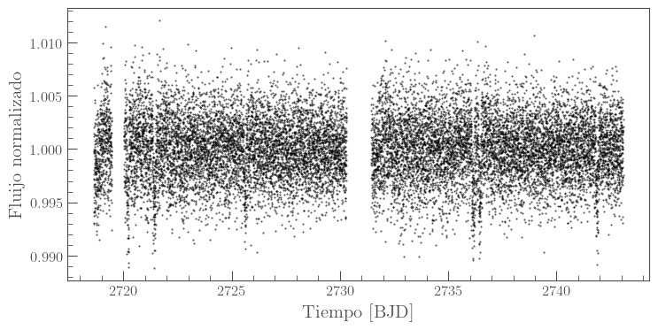
BLS
Pipeline y Algoritmos
DATOS DE ARCHIVO
12

Slide 16


BLS
Pipeline y Algoritmos
DATOS DE ARCHIVO
12

Slide 17




BLS
Pipeline y Algoritmos
DATOS DE ARCHIVO
12
$δ$: profundidad del tránsito *:valor óptimo
: suma de pesos : promedio ponderado de los flujos

Slide 18
BLS
Pipeline y Algoritmos
MÚLTIPLOS Y SUBMÚLTIPLOS
DATOS DE ARCHIVO
12
$δ$: profundidad del tránsito *:valor óptimo
: suma de pesos : promedio ponderado de los flujos

Slide 19
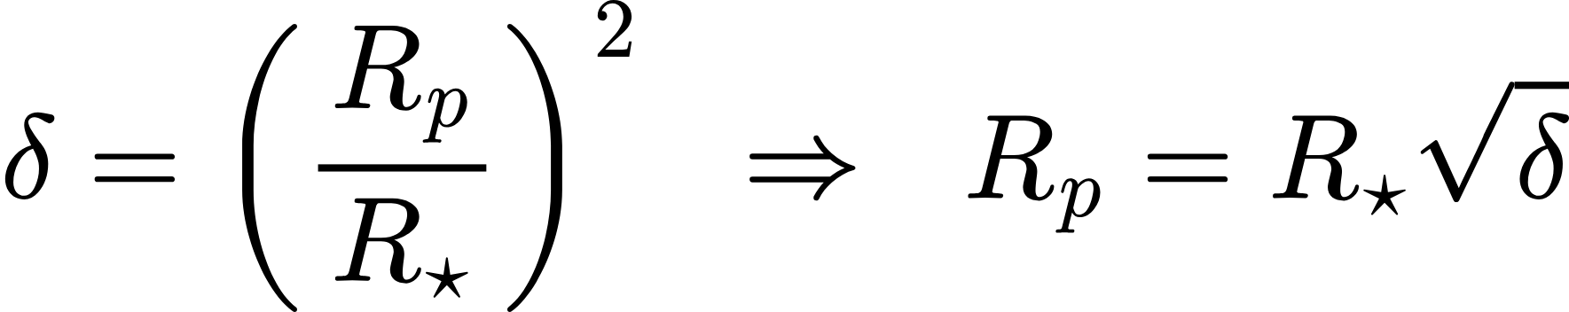
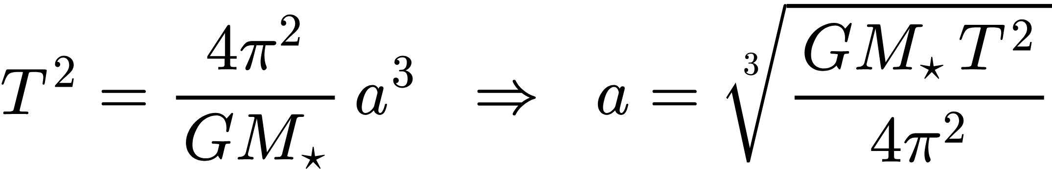
Derivación Parámetros físicos
Pipeline y Algoritmos
DATOS DE ARCHIVO
13
$δ$: profundidad del tránsito R: radio p: planetario $⋆: e$stelar T: periodo a: semieje mayor M: masa

Slide 20
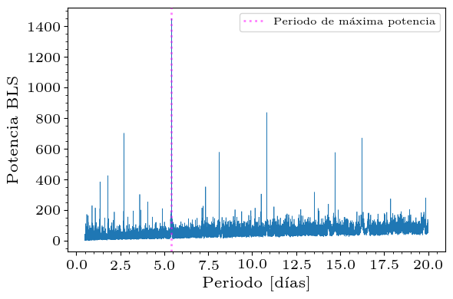
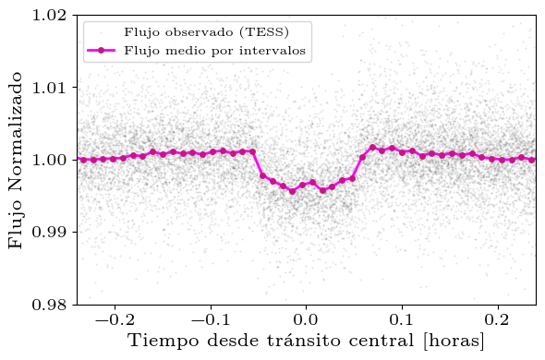
Resultados TOI-4010
PERIODOGRAMA
TRÁNSITO FASEADO
DATOS DE ARCHIVO
14

Slide 21
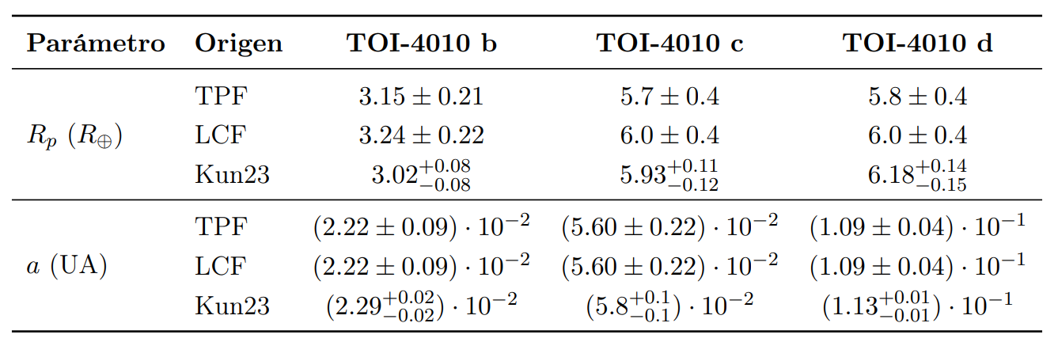
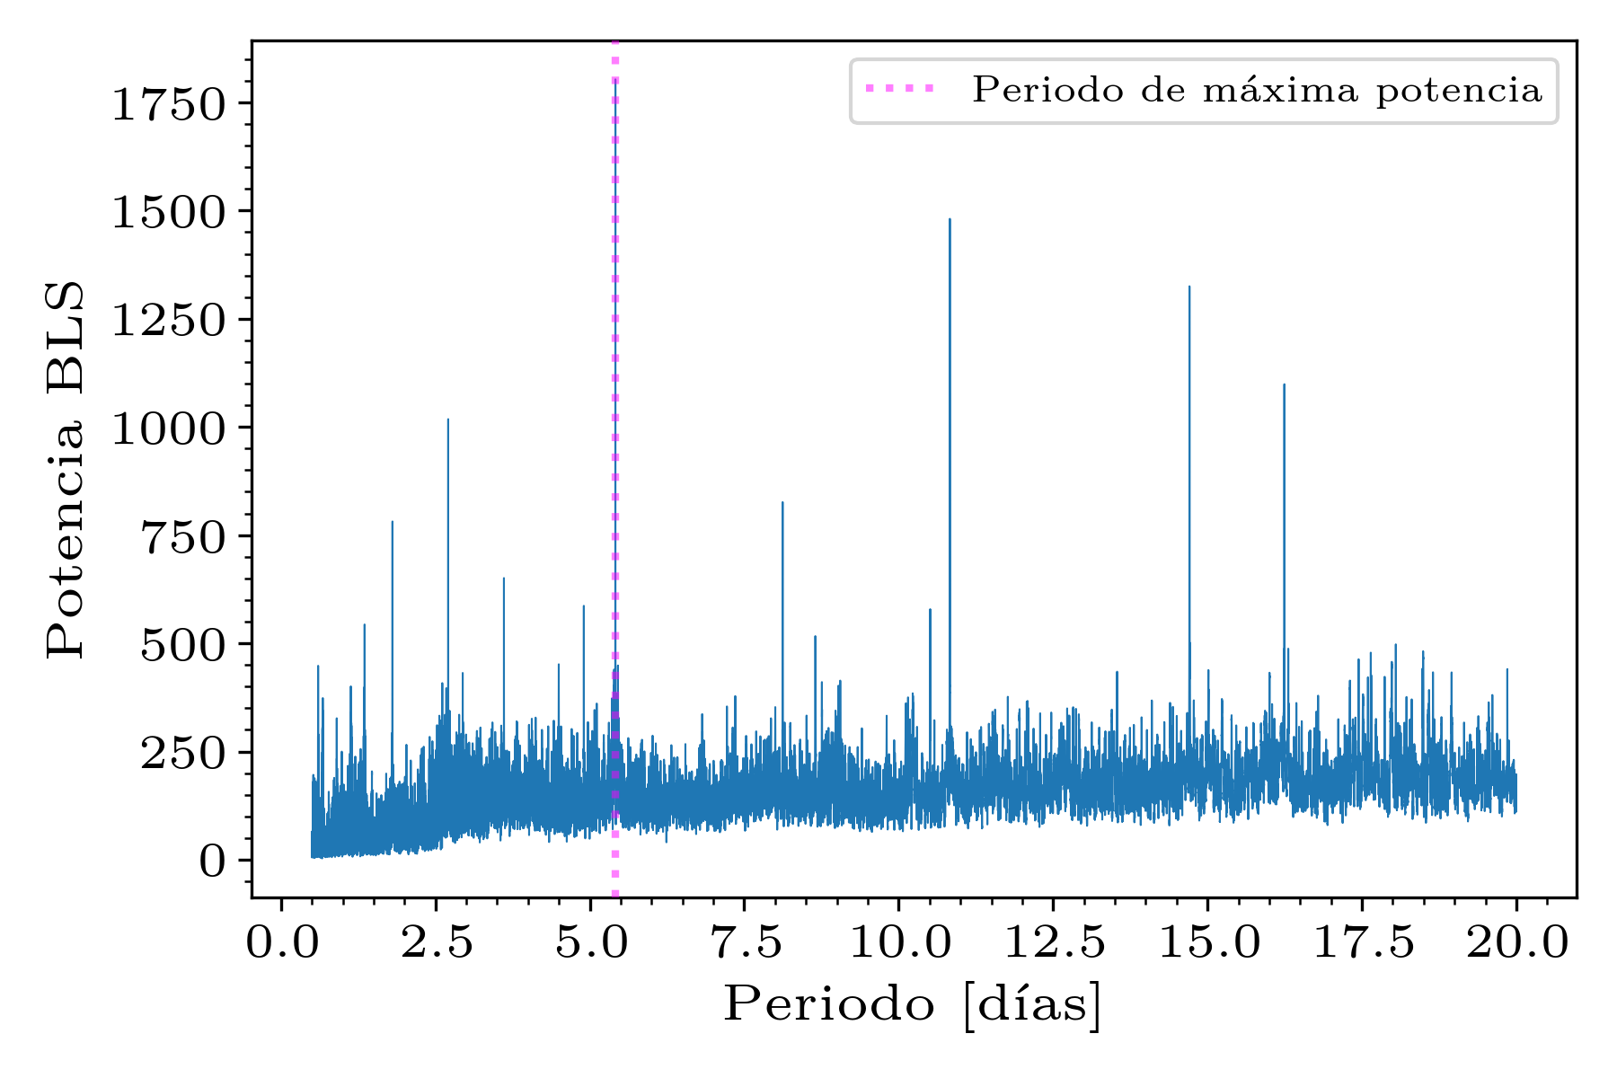
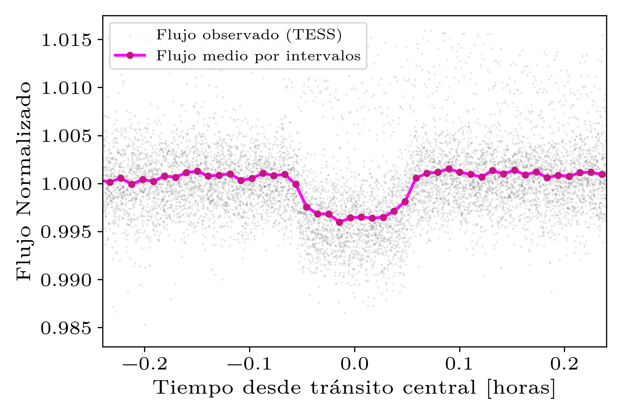


Resultados TOI-4010
TPF
LCF
DATOS DE ARCHIVO
15
Todas las mediciones del valor tabulado. Radio TOI-4010 c: = 1.2 % y z = 0.17

Slide 22
Resultados TOI-4010
TPF
LCF
DATOS DE ARCHIVO
15

Slide 23
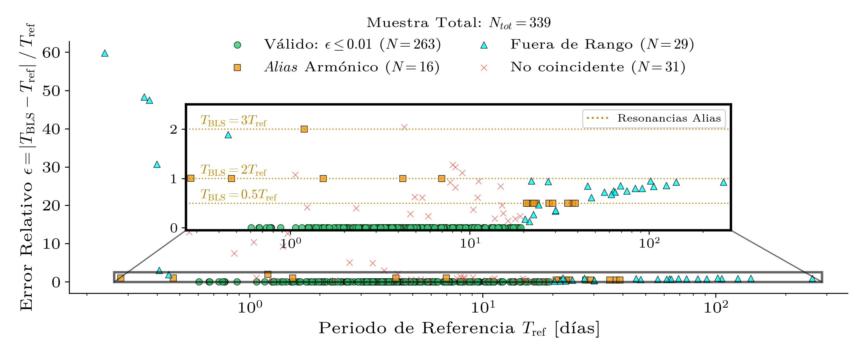
Precisión BLS
Análisis Poblacional
DATOS DE ARCHIVO
16
Válidos: 84.8 % Alias Armónico: 10.0% No coincidente: 5.2%

Slide 24
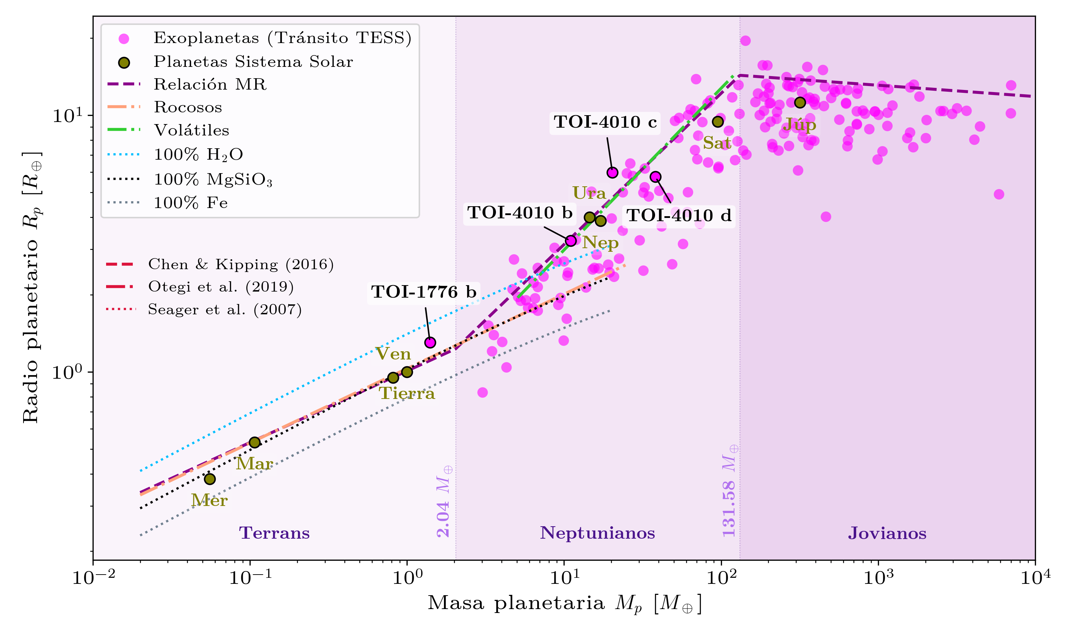
Análisis Composicional
Análisis Poblacional
DATOS DE ARCHIVO
17

Slide 25
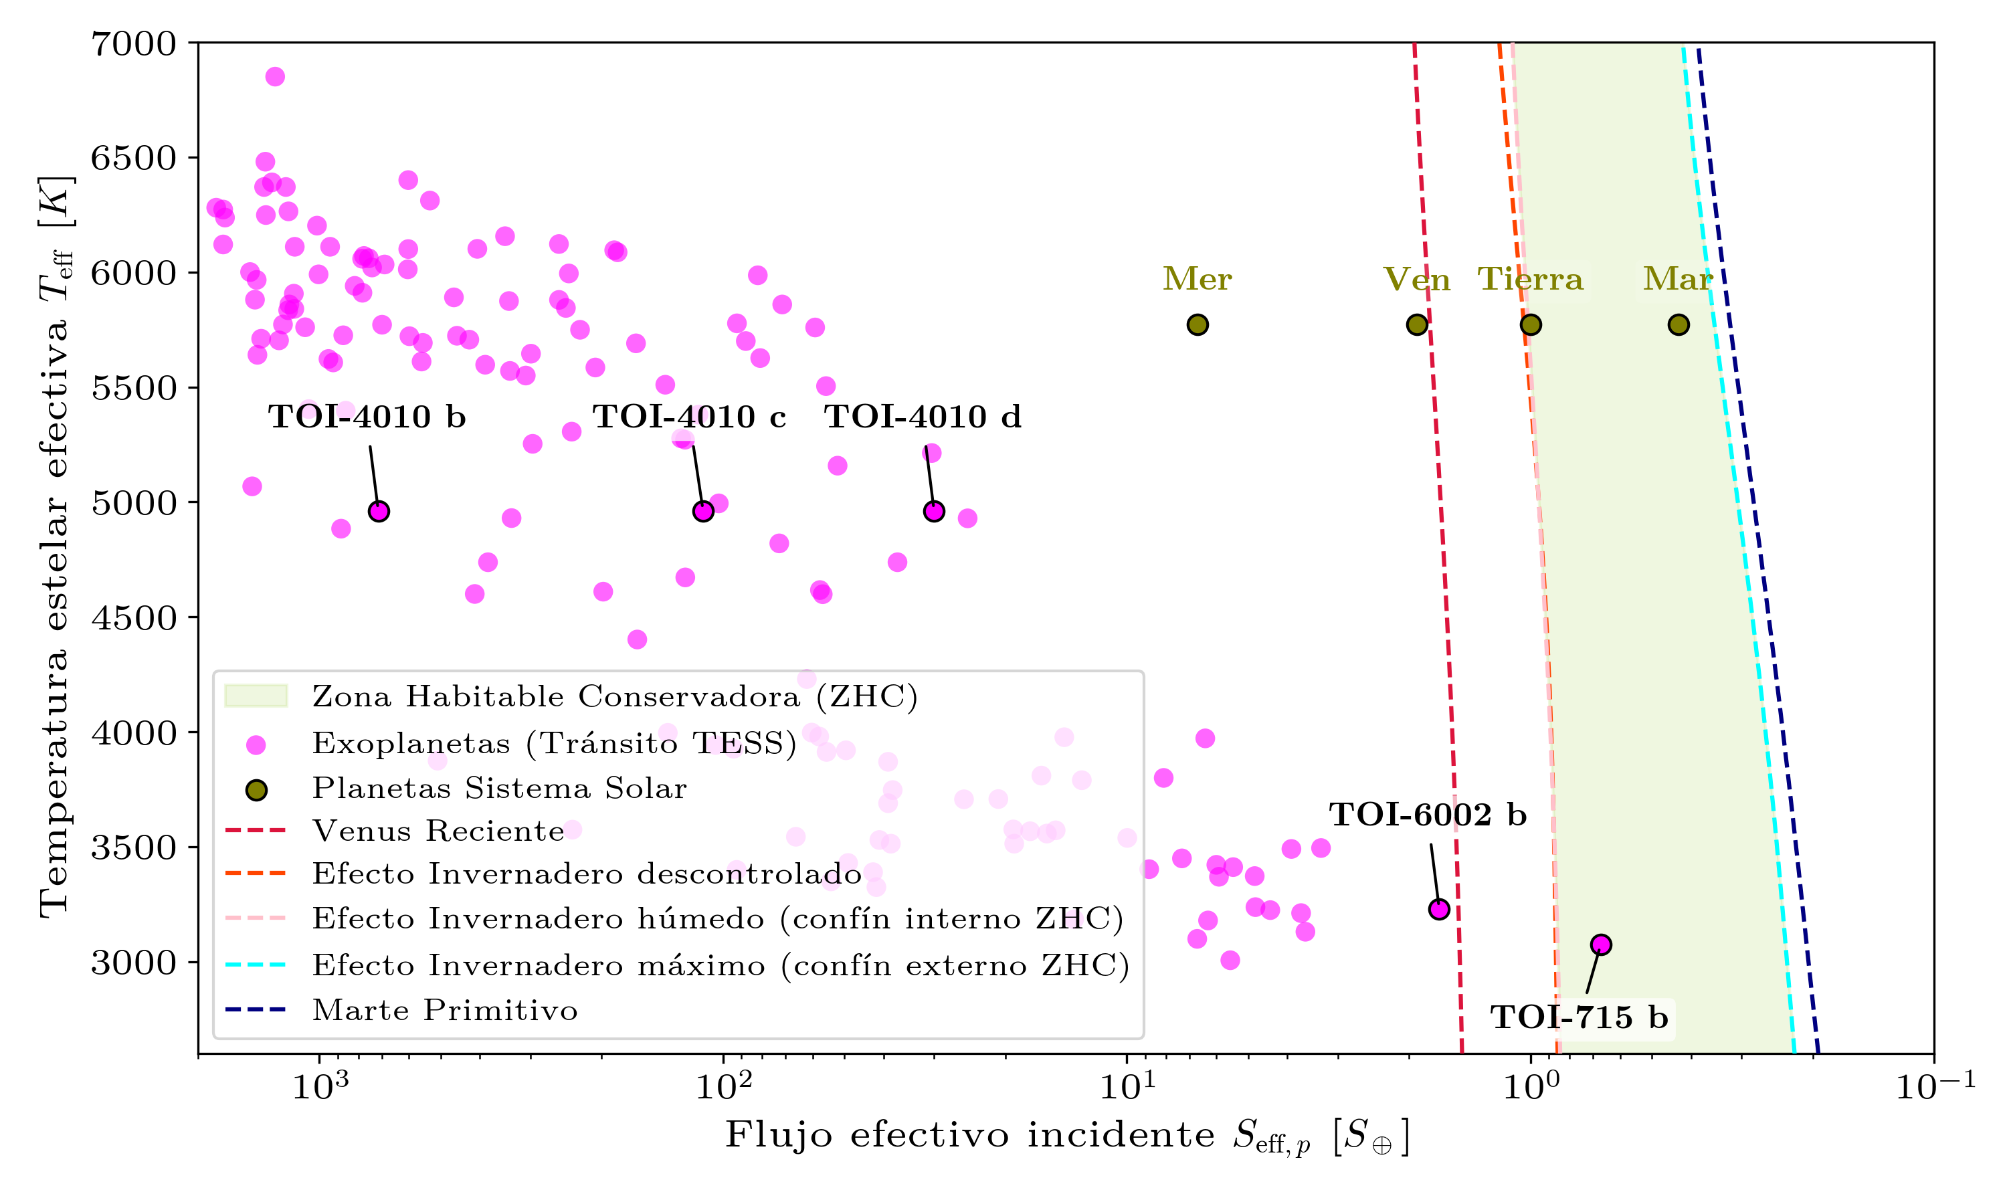
Análisis de Habitabilidad
Análisis Poblacional
DATOS DE ARCHIVO
18

Slide 26
Conclusiones
TOI-4010
• Todas las mediciones:
• TOI-4010 c: = 1.2%, z-score = 0.17
TPF vs LCF
•R_{p} : Sensible sobreprocesado: LCF>TPF
• a : Independiente (parámetro temporal)
Precisión BLS
• ~ 85% periodos con precisión 99%
• ~ 5% alias armónicos TLS
Análisis Poblacional
•Composición: sesgo hacia gaseosos
• Detección en ZHC: TOI-715 b
DATOS DE ARCHIVO
19

